Slide 1
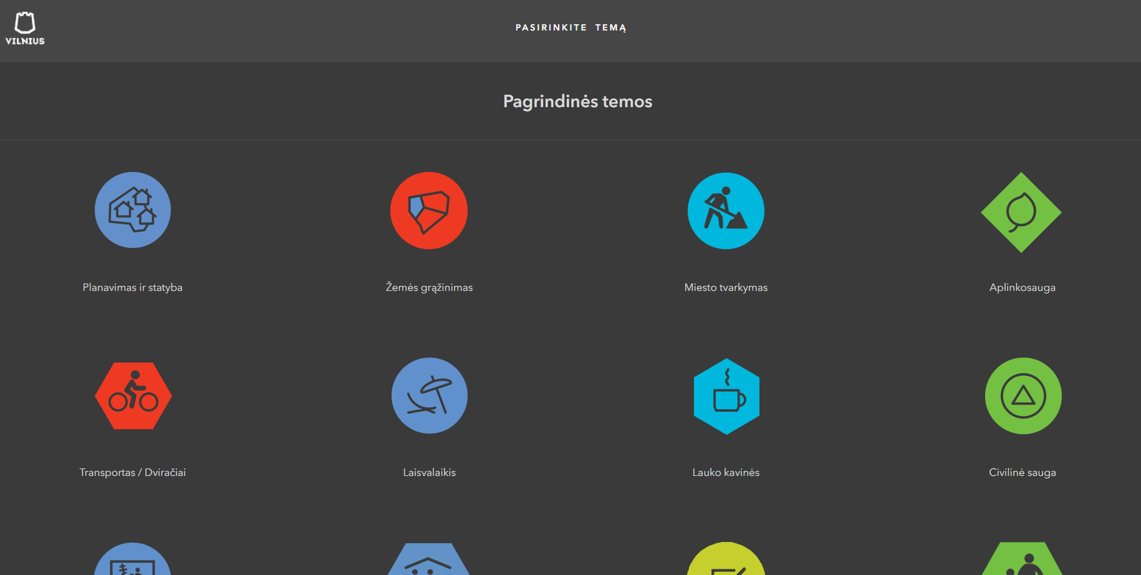
Maps Vilnius

Slide 2


Web puslapio testavimas
Aplinka:
Operacinė sistema:
Windows 10 Pro 21H2 OS build 19044.1706
Naršyklės:
"Google Chrome" Version 102.0.5005.63 (Official Build) (64-bit);
"Microsoft Edge" Version 102.0.1245.30 (Official build) (64-bit).

Slide 3
Puslapis suskirstytas patogiai į skirtingas kategorijas
„Pagrindinės temos“:
Puslapis leidžia vartotojui rinktis iš skirtingų temų, kurios nukreipia į Vilniaus žemėlapį. Kiekviena tema turi savo unikalius sluoksnius, kurie yra naudojami informacijai gauti apie padėtį esančią Vilniaus mieste realiu laiku, arba tai kas keitėsi per pastaruosius metus.
„Papildomo funkcionalumo temos“:
Šiose temose vartotojas gali gauti informacijos apie miesto kvartalines renovacijas, investicinius projektus, darželius.
„Kiti žemėlapiai“:
Žemėlapiai – kurie turi sau būdingas unikalias funkcijas. Vartotojas gali daugiau sužinoti daugiau apie miesto infrastruktūrą.

Slide 4

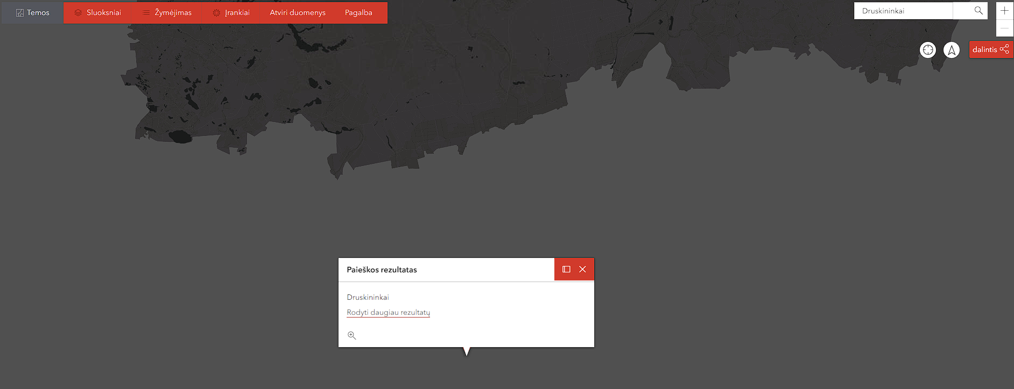
Bug Nr.1 Vietos paieška

Slide 5
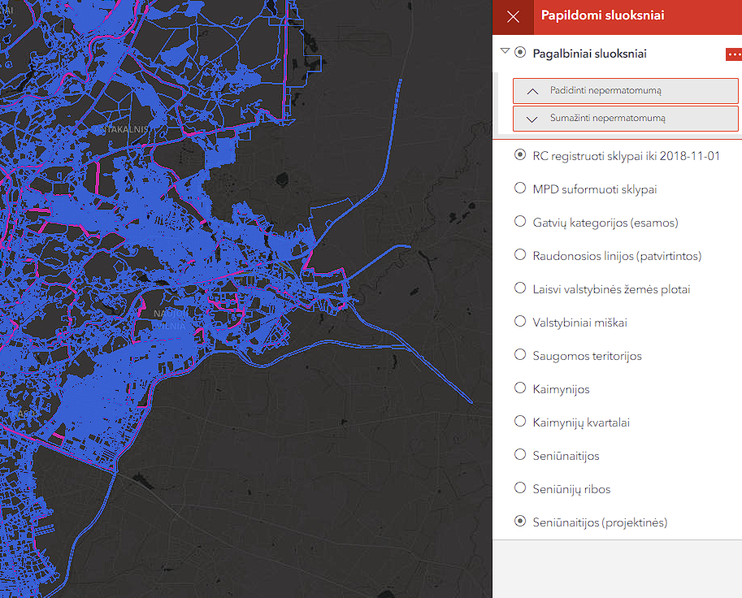

Bug Nr.2 padidinti ar sumažinti nepermatomumą

Slide 6
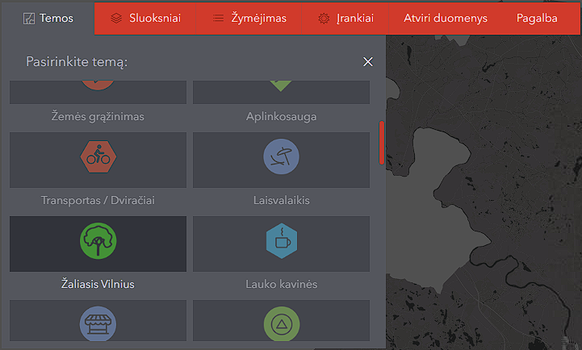
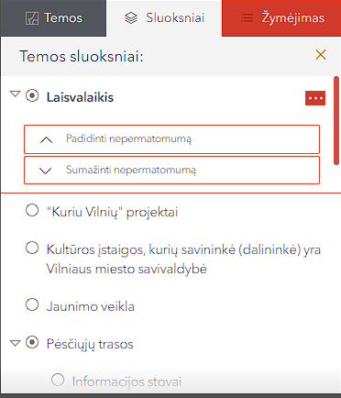
Bug Nr.3 temos ir sluoksniai

Slide 7
Statistika 10 defektų ( 3 high priority; 4 medium priority; 3 low priority).
Testų tipai | Skaičius | %
PASS | 22 | 43
FAILED | 10 | 20
Praleistų testų | 19 | 37
Iš viso | 51 | 100

Slide 8
Problemos ir trūkumai
Žemėlapio paieškoje neturėtų būti vietovių už Vilniaus žemėlapio ribų.
Keletas temų neveikia taip kaip turėtų veikti.
Sluoksnių parinktyse pilki „radio“ mygtukai neturėtų veikti juos paspaudžiant.
Papildomi sluoksniai turi turėti veikiančias nepermatomumo funkcijas, kitaip užgožia pagrindinius sluoksnius fone.
Daugelis funkcijų ilgai užtrunka kol duoda rezultatą.

Slide 9
Ačiū už dėmesį

